Slide 1
Smith Kaart
Oefening 1
Jan Genoe
December 2025

Slide 2
Opgave Oefening 1
Pas aan de hand van een Smith kaart om een antenne van 128 Ohm aan aan een striplijn printbaan van 50 Ohm voor een frequentie van 1.2 GHz (λ= 12.5 cm; ε_{r}=4). Doe dit door een condensator in parallel op de 50 Ohm lijn te plaatsen. Waar moet deze condensator staan en hoe groot moet deze zijn? Wanneer 250 mW naar deze antenne gestuurd wordt, hoe groot is dan de maximale spanning aan de voet van de antenne? Hoe groot is de maximale spanning op de plaats waar de condensator is aangesloten?

Slide 3
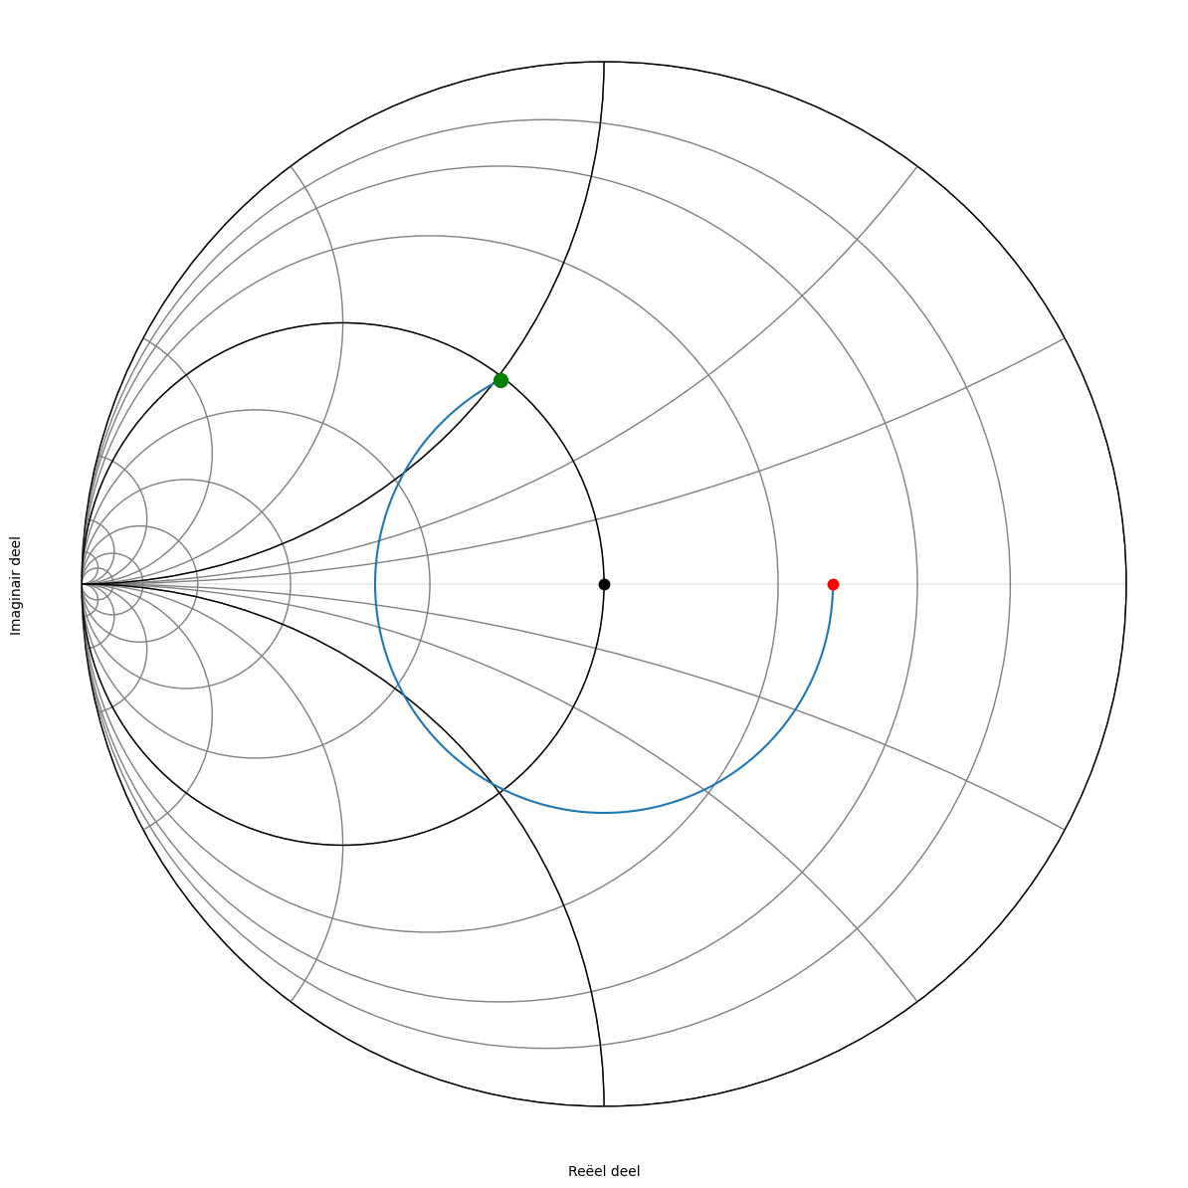
Smith kaart van de impedantie Z

Slide 4
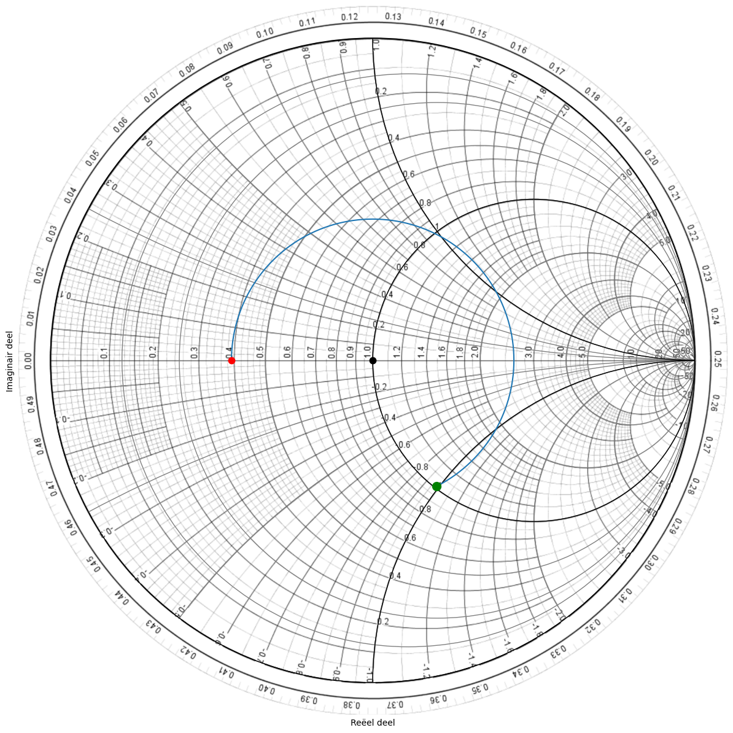
Smith kaart van de admittantie waarop de cirkels van constant reeel en imaginair van de admittantie aangegeven zijn.

Slide 5
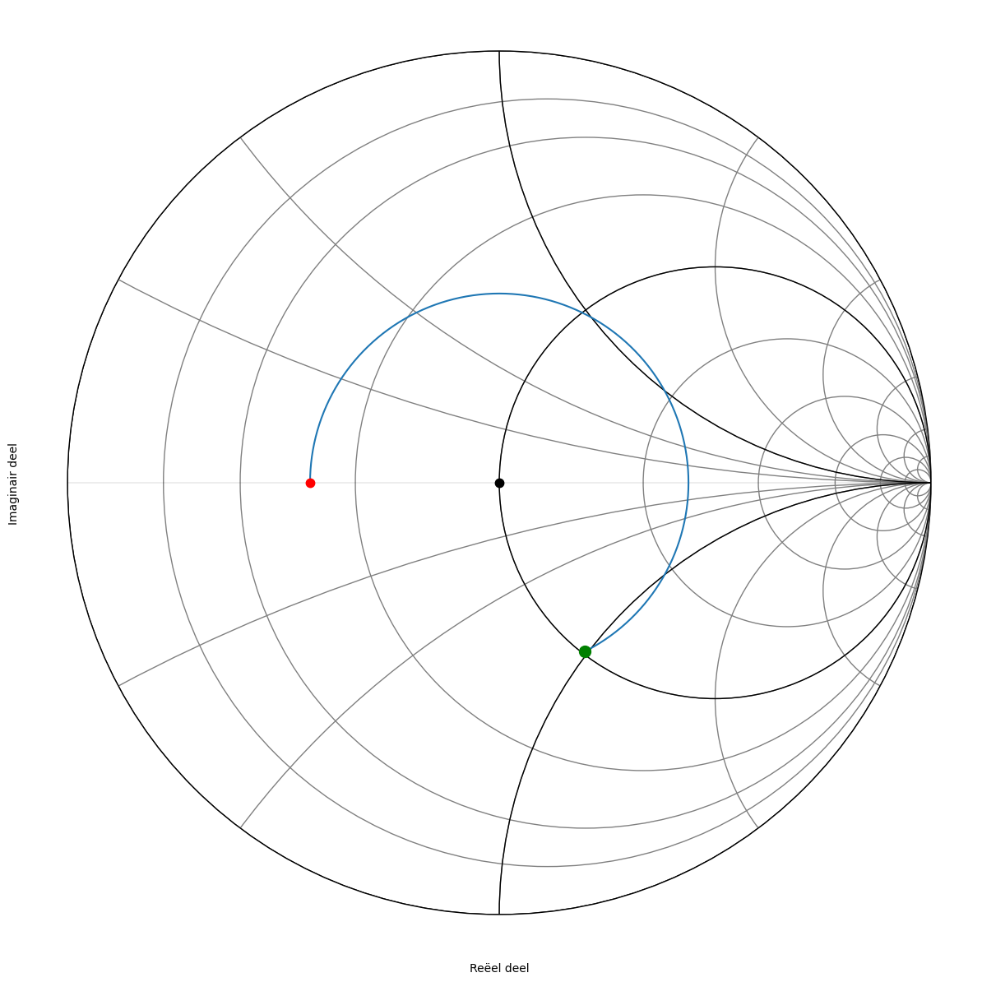
Smith kaart van de admittantie

Slide 6
Gedetailleerde waarde van de admittantie
hoek admittantie (Siemens) lengte coax (cm)
242 Y= 20.70-19.83j mS lengte=4.20 cm
243 Y= 20.35-19.67j mS lengte=4.22 cm
244 Y= 20.00-19.50j mS lengte=4.24 cm
245 Y= 19.67-19.33j mS lengte=4.25 cm
246 Y= 19.34-19.16j mS lengte=4.27 cm

Slide 7
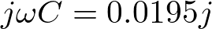
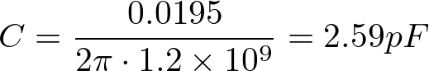
Condensator in parallel
De admittantie ter hoogte van waar we de condensator willen bijplaatsen is dus: 20.00-19.50j mS
Om op 20 mS uit te komen tellen we hierbij 19.50j mS op
De nodige condensator is dus:

Slide 8
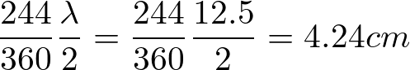
Lengte coax
De lengte van de coax tussen de capaciteit en de belasting wordt:

Slide 9
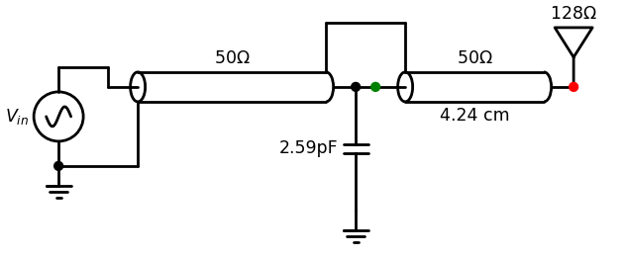
circuit van de gevraagde aanpassing

Slide 10
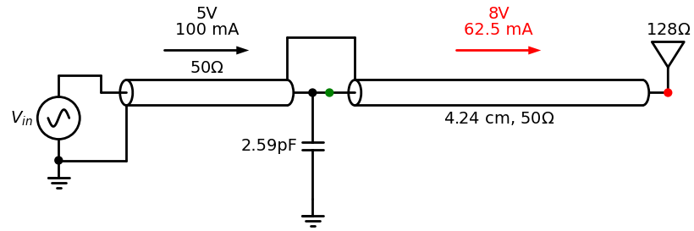
Gevraagde spanningen en stromen

